Slide 1
SAPlexa
Die Sprachassistenz für den betrieblichen Alltag
Adrian Gröne, Angelo Cavallaro, Daniel Kinzelmann, Eduard Bresemler, Hüseyin Kasarca
Angelo Cavallaro
Notes:
Zuständig Adrian

Slide 2

AGENDA
Vorstellung des Projekts
Teilprozess der Wareneinlagerung im SAP
Schwerpunkte der Implementierung
Speech-To-Text Recherche und Implementierung
JAVA Graphical User Interface
Schnittstellenprogrammierung
Exkursion Groz-Beckert
Live-Demo bzw. Video-Tutorial
Projektausblick
Notes:
Zuständig Adrian

Slide 3
Teilprozess
Notes:
Zuständig Adrian

Slide 4

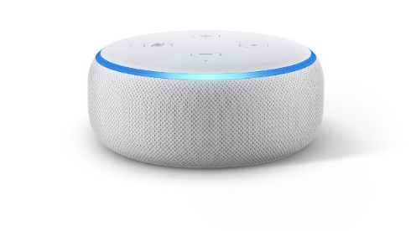



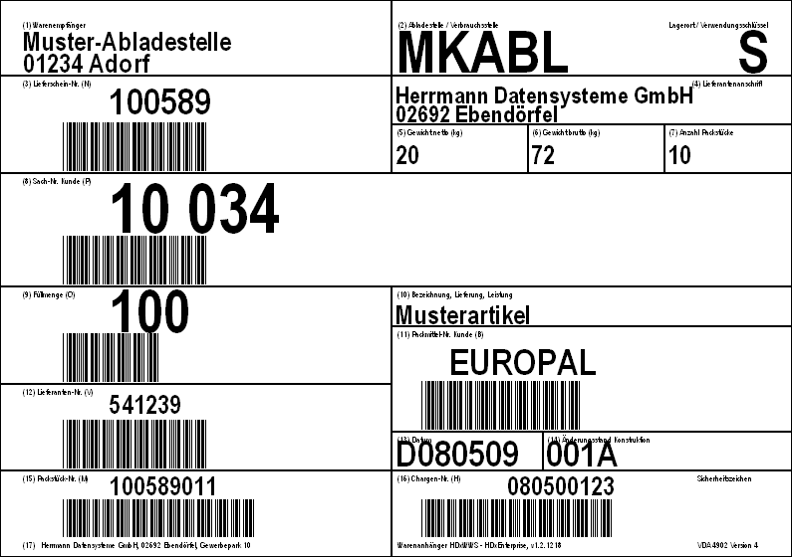
Szenario / Aufgabe
Teilprozess der Wareneinlagerung im SAP
Logistik / Wareneingang
SAPLEXA: Status Bestellung 10034
Lieferschein
SAPLEXA: OK
Notes:
Zuständig Adrian

Slide 5
Schwerpunkte der Implementierung
Notes:
Zuständig Adrian

Slide 6


Schwerpunkte der Implementierung
Speech-To-Text Recherche und Implementierung
Google |  | CMU Sphinx
Gut dokumentiert | Kostenpflichtig/API-Key nötig | Gut dokumentiert | Muss für beste Qualität maßgeblich angepasst werden
Geringste Fehlerquote |  | Kostenlos/Ohne API-Key nutzbar
 |  | Bereits Erfahrungen
Notes:
Zuständig Adrian

Slide 7
Schwerpunkte der Implementierung
Speech-To-Text Ergonomie
Key-Words um die Spracherkennung zu aktivieren: „Start“ und „Stop“
-> Oft das falsche Key-Word erkannt, da
Umbenennung notwendig, um Fehlerquote zu verringern
-> „HANA“ und „Okay“
-> „S“ Betonung fällt weg, dadurch genauere Differenzierung
Start: 45…
Erkennung: „Stop“ -> Keine Aufnahme
Notes:
Zuständig Daniel

Slide 8



Schwerpunkte der Implementierung
Speech-To-Text Ergonomie
START | STOP
Sehr ähnlich in Verteilung der Energiedichte
Notes:
Zuständig Daniel

Slide 9




Schwerpunkte der Implementierung
Speech-To-Text Ergonomie
HANA | OKAY
Weist mehrere Unterschiede auf, dadurch leichter von Spracherkennung unterscheidbar
Notes:
Zuständig Daniel

Slide 10
Schwerpunkte der Implementierung
Notes:
Zuständig Hüseyin

Slide 11
Schwerpunkte der Implementierung
JAVA Graphical User Interface
- SWT-Libraries - Design-Prinzipien und Gedanken hinter der Gestaltung
Screenshots einfügen
Notes:
Zuständig Hüseyin

Slide 12
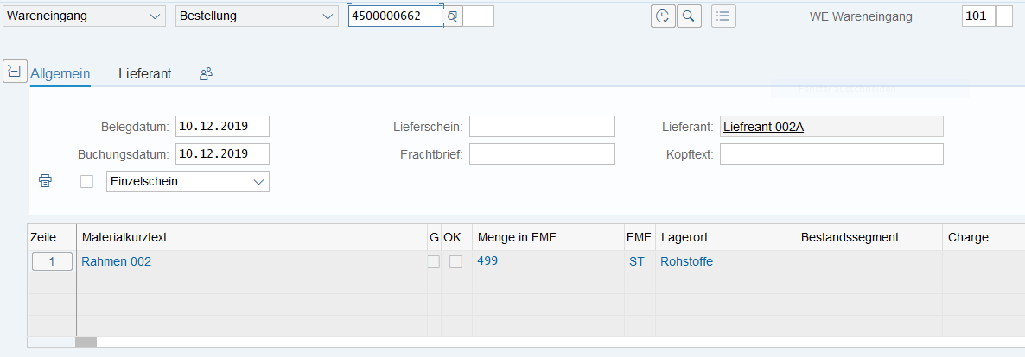
MIGO – Wareneingang buchen
Notes:
Zuständig Hüseyin

Slide 13
Schwerpunkte der Implementierung
Schnittstellenprogrammierung SAP ABAP API Programmierung
Notes:
Zuständig Angelo

Slide 14
Schwerpunkte der Implementierung
Schnittstellenprogrammierung Java Connector
Notes:
Zuständig Angelo

Slide 15
Schwerpunkte der Implementierung
Schnittstellenprogrammierung Schnittstellen Datentransfer
Architektur Schema zwischen SAP JAVA und Schnittstelle
Welche Daten werden transferiert ? Welche Daten werden in der Praxis relevant?
Notes:
Zuständig Angelo

Slide 16
Exkursion
Exkursion Groz-Beckert
Notes:
Zuständig Eduard

Slide 17
Live-Demo bzw. Video-Tutorial
Live-Demo bzw. Video-Tutorial
SAPlexa
Notes:
Zuständiger Angelo

Slide 18
Live-Demo bzw. Video-Tutorial
Live-Demo bzw. Video-Tutorial
BACKUP Video für Live Demo
Notes:
Zuständiger Angelo

Slide 19
Projektziele im Anschluss
Projektausblick
Ausweitung der Sprachassistenz auf weitere betriebliche Bereiche (z.B. Warenausgang)
Wareneingang über SAPlexa bucht nur eine Einheit – Dynamisierung der Buchung
Notes:
Zuständiger Eduard

